Slide 1
Music Web Design
101820302 施帛辰

Slide 2
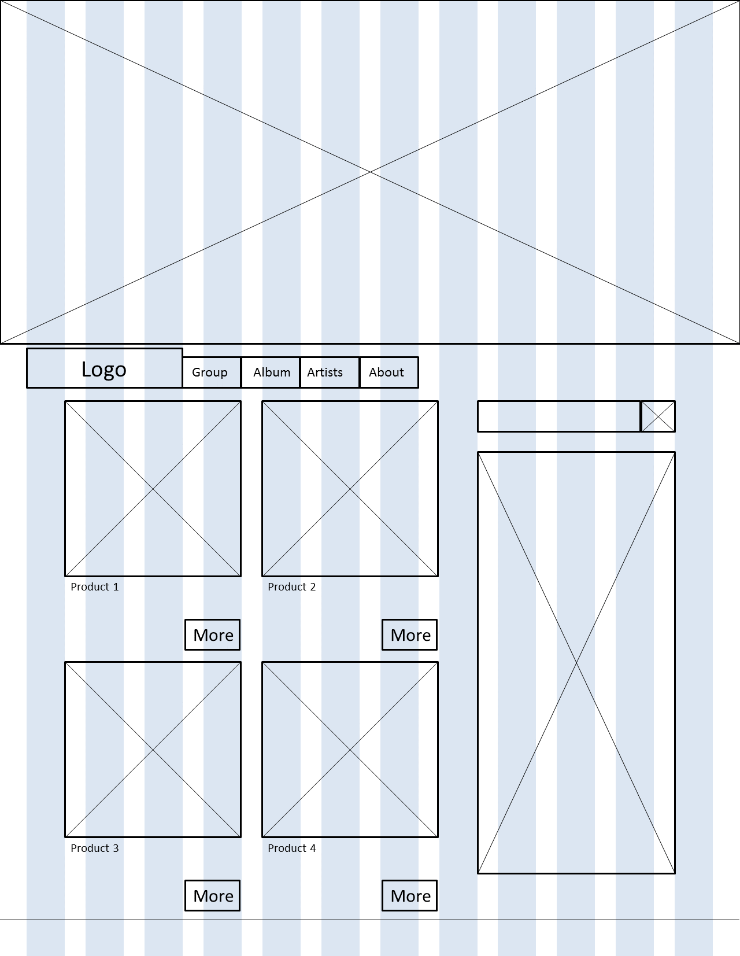
主打的商品、或是本網站的形象
主導覽列
搜尋列
分為兩部分，上面的部分是youtube的影片，播放最近或熱門的歌曲，下面則是最新的專輯
熱銷的唱片

Slide 3
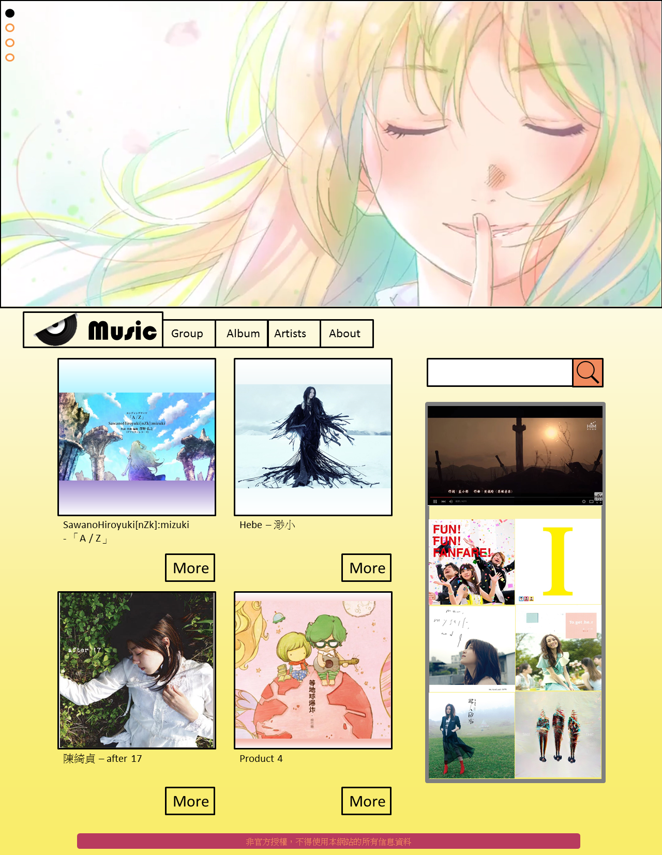

背景色的部分，由white一直漸層到RGB(249, 237, 105)
Logo
主導覽列字體大小18px
專輯描述字體大小16px
More按鈕的字體大小24px

